Slide 1
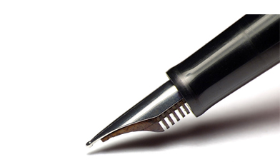
MVC原理
辽宁工程技术大学

Slide 2

本章介绍
JSP设计模式
MVC模式简介
MVC模式基础
辽宁工程技术大学

Slide 3
思考
了解了如何编写基本的Servlet，如何编写jsp及如何更新浏览器中显示的内容。
但是我们之前自己编写的应用一般存在无条理性，而且一但出现问题不能准确的定位出问题出在哪里。
这是为什么？
辽宁工程技术大学

Slide 4
JSP设计模式
SUN公司推出JSP技术后，同时也推荐了两种web应用程序的开发模式，一种是JSP+JavaBean模式，一种是Servlet+JSP+JavaBean模式。
（1）Model1，JSP+JavaBean设计模式
（2）Model2，MVC设计模式
辽宁工程技术大学

Slide 5
JSP设计模式
模式一JSP+JavaBean模式
在这种模式中，JSP页面独自响应请求并将处理结果返回客户，所有的数据库操作通过JavaBean来实现。
大量地使用这种模式，常会导致在JSP页面中嵌入大量的Java代码，当需要处理的商业逻辑非常复杂时，这种情况就会变得很糟糕。大量的Java代码使得JSP页面变得非常臃肿。前端的页面设计人员稍有不慎，就有可能破坏关系到商业逻辑的代码。
这种情况在大型项目中经常出现，造成了代码开发和维护的困难，同时会导致项目管理的困难。因此这种模式只适用于中小规模的项目。
JSP+JavaBean模式适合开发业务逻辑不太复杂的web应用程序，这种模式下，JavaBean用于封装业务数据，JSP即负责处理用户请求，又显示数据。
辽宁工程技术大学

Slide 6
JSP设计模式
模式二 MVC模式
“MVC”模式即是：“Model-View-Controller”模式。在这种模式中，通过JSP技术来表现页面，通过Servlet技术来完成大量的事务处理工作，实现用户的商业逻辑。
在这种模式中，Servlet用来处理请求的事务，充当了控制器（Controller即“C”）的角色，Servlet负责响应客户对业务逻辑的请求并根据用户的请求行为，决定将哪个JSP页面发送给客户。JSP页面处于表现层，也就是视图（View即“V”）的角色。JavaBean则负责数据的处理，也就是模型（Model即“M”）的角色
Servlet+JSP+JavaBean(MVC)模式适合开发复杂的web应用，在这种模式下，servlet负责处理用户请求，jsp负责数据显示，javabean负责封装数据Servlet+JSP、JavaBean模式程序各个模块之间层次清晰，web开发推荐采用此种模式。
辽宁工程技术大学

Slide 7
MVC模式简介
MVC全名是Model View Controller，是模型(model)－视图(view)－控制器(controller)的缩写，一种软件设计典范，用一种业务逻辑和数据显式分离的方法组织代码，将业务逻辑被聚集到一个部件里面，在界面和用户围绕数据的交互能被改进和个性化定制的同时而不需要重新编写业务逻辑。
辽宁工程技术大学

Slide 8
MVC模式基础
（1）Model层：Model指模型部分，一般在应用中Model层包括业务处理层和数据访问层。数据访问层主要是对数据库的一些操作的封装。业务处理层应用JavaBean构建， JavaBean主要是用作将从View层获取的数据和数据库的数据进行桥接。除却JavaBean以外，若想构建分布式应用系统，可以应用EJB组件进行业务逻辑层的构建。
（2）Controller层：Controller指控制部分，一般是对View层提交的请求为其设置对应的Servlet进行特定功能的处理，这里的进行特定功能的处理一般是编写在Model中的业务处理层中的。Controller一般只是在Web应用中充当一个中介者的作用。
（3）View层：View指视图部分，这一部分的内容是展示给用户实际进行交互的，通常使用JSP和HTML进行构建。
辽宁工程技术大学

Slide 9
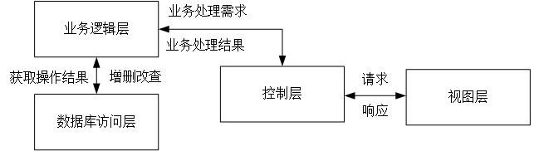
MVC模式基础
辽宁工程技术大学

